Slide 1


資訊安全滲透測試簡介
106年教育部補助大學校院辦理 新型態資安實務示範課程發展計畫

Slide 2
免責聲明
本課程所教授之滲透測試相關技術僅能於課堂中進行，若有任何超出範圍的動作，皆屬個人行為。
學員於課後使用任何網路攻擊技術對任何資訊設備進行攻擊，皆屬個人行為。

Slide 3
ACM code of ethics
1.1 增進人類社會福祉(Contribute to society and human well-being.)
1.2 避免傷害任何人(Avoid harm to others)
1.3 誠實與值得信任(Be honest and trustworthy.)
1.4 公平且無犯罪意圖的行動(Be fair and take action not to discriminate.)
1.5 尊重智慧財產權(Honor property rights including copyrights and patent.)
1.6 維持智慧財產的完整性(Give proper credit for intellectual property.)
1.7 尊重他人隱私(Respect the privacy of others.)
1.8 遵守保密原則(Honor confidentiality.)
資料來源 http://ethics.acm.org/code-of-ethics

Slide 4
大綱
滲透測試概論
商業滲透測試
滲透測試方法論
滲透測試小組(Red Team)
滲透測試報告撰寫(Reporting)

Slide 5
滲透測試目的
瞭解可能被利用的途徑
瞭解目前系統與網路的安全強度
明白弱點、強化安全

Slide 6
瞭解可能被利用的途徑
訊息的不當揭露與竄改
網路架構設計不良
防火牆設定不良
系統及應用程式漏洞
系統及應用程式設計不良

Slide 7
瞭解目前系統與網路的安全強度
入侵者所需之時間花費之評估
遭受入侵後可能的影響程度之評估
資通安全政策落實程度之評估

Slide 8
明白弱點、強化安全
系統與網路安全的強化
降低遭受攻擊後所造成的損失

Slide 9
滲透測試範疇
當駭客鎖定目標後，就會想盡辦法進入內部，攻擊途徑由小到大可分為:
單一系統：如提供特定服務的網站，此類多是屬於網站滲透測試。
伺服器：針對一種或多種服務的特定設備或電腦進行滲透。
區段或主機群(Server farm) ：尋找可以做為跳板的主機，開方去段測試可以找出潛在漏洞。
全系統：測試所有相關的資訊系統。
人員安全：尋找資安意識較低的員工社交工程。
全機構：開放所有資產進行測試，最能貼近與模擬駭客攻擊。

Slide 10
滲透測試(Penetration Testing)
委託有資安知識與經驗之技術團隊，來模擬入侵以測試系統的安全性。
利用駭客思維、工具與技術來測試與驗證受次系統的安全性。
手動測試比自動測試有較高的準確率，檢測深度也較深。

Slide 11






滲透測試流程
1.確認專案需求與規範
2.進行滲透測試
3.撰寫測試報告
4.回報與交付

Slide 12
1.確認專案需求與規範(1/2)
確認測試範圍、期間及時段。
確認測試方法或使用工具。
確認測試判定條件。
說明滲透期間造成資料損毀的可能性及對應的解決方法。
將上述協商做成滲透測試同意書與執行計畫書。
簽署合約取得合法滲透授權。

Slide 13
1.確認專案需求與規範(2/2)
辦理滲透測試作業的方式
黑箱(最接近實際的駭客攻擊)
白箱(考驗系統的安全防護能力)
灰箱(無法主動提供完整的受測目標資訊)
雙黑箱(對內部人員保密下進行)
雙白箱(協助並確認系統漏洞)

Slide 14
2.進行滲透測試
資訊蒐集
資訊洩密
網路與主機掃描
弱點利用
權限跳脫與提升

Slide 15
資訊蒐集
從網路上蒐集受測目標的相關訊息
Google Hacking
Whois
網站下可下載之文件

Slide 16


Google Hacking
Google Hacking是一種利用google搜尋引擎尋找安全漏洞的技術，透過進階的搜尋指令查找符合特定字串的結果。
關鍵字
搜尋相關內容
相關度
操作符
有效鎖定範圍
精準過濾資訊
Notes:
81 + 200

Slide 17
關鍵字
搜尋有弱點的特定系統、軟體與版本
特定web server會有的字
Server at
Power by
建構中
Web Server預設的錯誤訊息
目錄列表
intitle：index.of
後台管理頁面
inurl：admin
inurl：login
Notes:
56

Slide 18
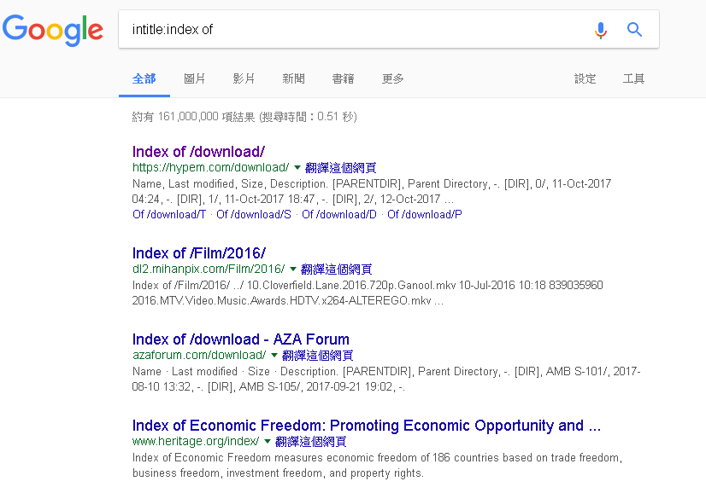
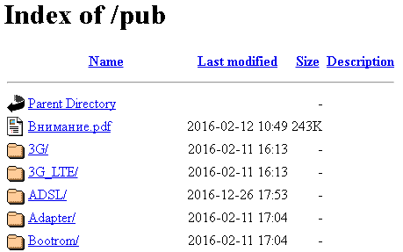
Notes:
400

Slide 19
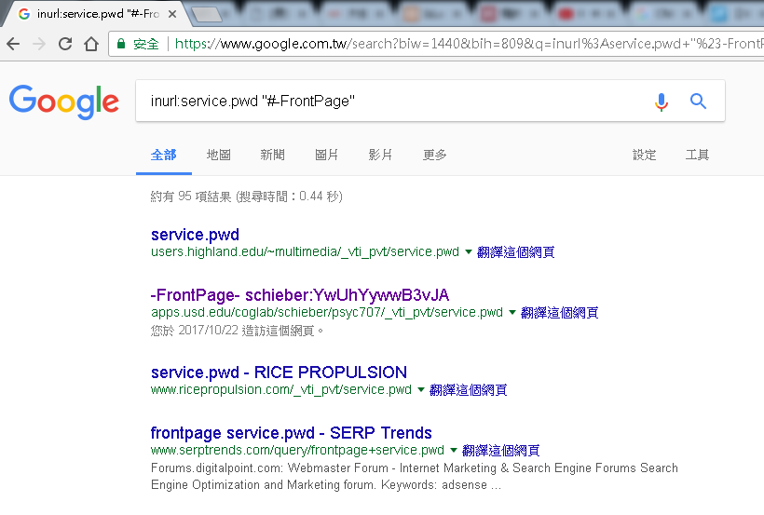
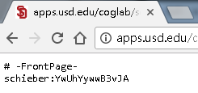
查詢語法：inurl：service.pwd “# -FrontPage"
使用者帳號
DES加密後的密碼
Notes:
400

Slide 20

透過whois查詢網域(Domain Name)名稱的基本訊息，在滲透測試中，網域名稱的註冊資訊、管理員與Email、內部的DNS伺服器清單是較需要的。

Slide 21
whois
指令： whois options IP
語法說明
-h host ：指定網域名稱解析伺服器，預設透過whois.networksolutions.com或是whois.arin.net來進行解析。
-p POST ：預設為43，可以透過指令指定要連接的port。

Slide 22
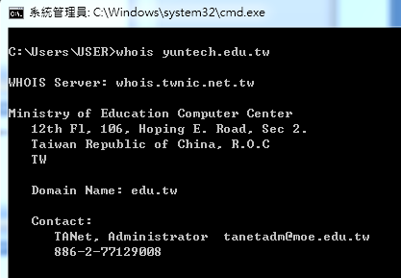
whois
範例：whois yuntech.edu.tw

Slide 23
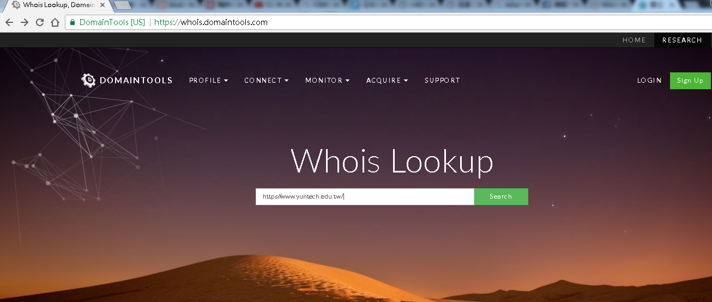
Whois(WEB)
網址： https：//whois.domaintools.com/

Slide 24
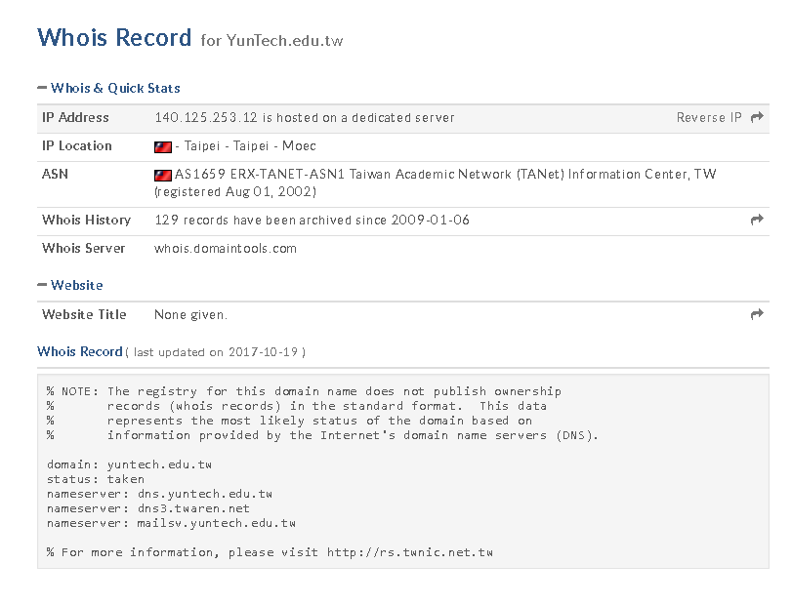
Whois(WEB)
查詢結果

Slide 25
資訊洩密
DEVCORE分析出從過往的滲透經驗中，有幾個是常見的資訊洩密的問題，分別為：
管理介面洩漏
目錄(Index of)洩漏
錯誤訊息洩漏
站存、測試資訊
版本控管
DNS資訊洩漏

Slide 26
網路與主機掃描
又稱為弱點評估。
嘗試掃描受測目標，以取得以下資訊
連接埠列表
使用甚麼作業系統
網路應用程式名稱與版本
是否存在已知的弱點

Slide 27
弱點利用(1/2)
測試應用軟體漏洞、網站邏輯漏洞、作業系統漏洞、密碼破解等項目。
為什麼要對弱點進行驗證?
排除誤判的可能性
證明該弱點是會造成威脅
檢測是否可以利用該弱點提升權限
檢測橫向攻擊可能性

Slide 28
弱點利用(2/2)
滲透測試的手法或工具與駭客攻擊沒有太大差異，因此在進行測試時必須預先擬定好對系統造成影響的對策。
造成應用程式無法回應或嚴重延遲
造成系統上當機
資料或資料庫內容遭受損毀
第三方順著測試時開啟的通道進入

Slide 29
權限跳脫與提升
取得了伺服器權限後，嘗試獲取伺服器最高權限，或是滲透內網其他伺服器。

Slide 30
3.撰寫測試報告
測試結束後須撰寫一份報告書，內容須詳列：
摘要(整體風險與弱點整理)
測試過程紀錄(測試範圍、測試的工具、風險的定義)
所有弱點與其會造成的影響(需有截圖證明)
弱點之進入點
若為誤判也應詳細說明無法達成滲透的測試步驟
風險等級及修補方式

Slide 31
4.回報與交付
針對測試結果進行過程與結果的報告，並提出修復與保護的建議，最後將文件交付，結束專案。

Slide 32
滲透測試小組(Red Team)
設立假想敵或壓力測試者，用獨立的眼光找出自己的弱點。
什麼是Red Team?
一群「白帽駭客」故意尋找簡易的漏洞，讓企業資安系統出盡洋相。
一隊安檢調查員正試圖佯裝無害者，混入本該森嚴的機場海關或情報機構大樓。
一支被設定為劣勢敵方的演訓團隊，正以正規美軍作戰指揮官料想不到的方式部署與反擊高科技武器。
人們未必喜歡被他們檢驗，卻往往會因為他們的貢獻而得以「像敵人一樣思考」辨識出自身盲點。

Slide 33
滲透測試報告撰寫(Reporting)
透過報告可以讓對方知道你做了甚麼測試。
不能只是弱點掃描報告
檢視所有弱點與其造成的影響
排定修補順序
視情況調整弱點的風險等級

Slide 34
滲透測試報告撰寫(Reporting)
報告格式內容順序為：
摘要
簡介
執行過程
執行結果
高/中/低風險
結論

Slide 35
3.撰寫測試報告(範例)
測試名稱
…
測試結果概要說明
影響範圍
…
說明影響那些產品與範圍
測試工具
…
該項是由那些工具進行測試的
測試結果(畫面)
…
附上測試截圖以證明結果
發生概率
…
低/中/高 來評估，並簡單描述
嚴重性評估
…
低/中/高 來評估，並簡單描述
防護建議
…
針對危險提供防護的建議
參考資料
…
提供參考資料

Slide 36
Q&A
Notes:
3

